Slide 1
Профилактика эмоционального выгорания

Slide 2
Ассоциации

Slide 3
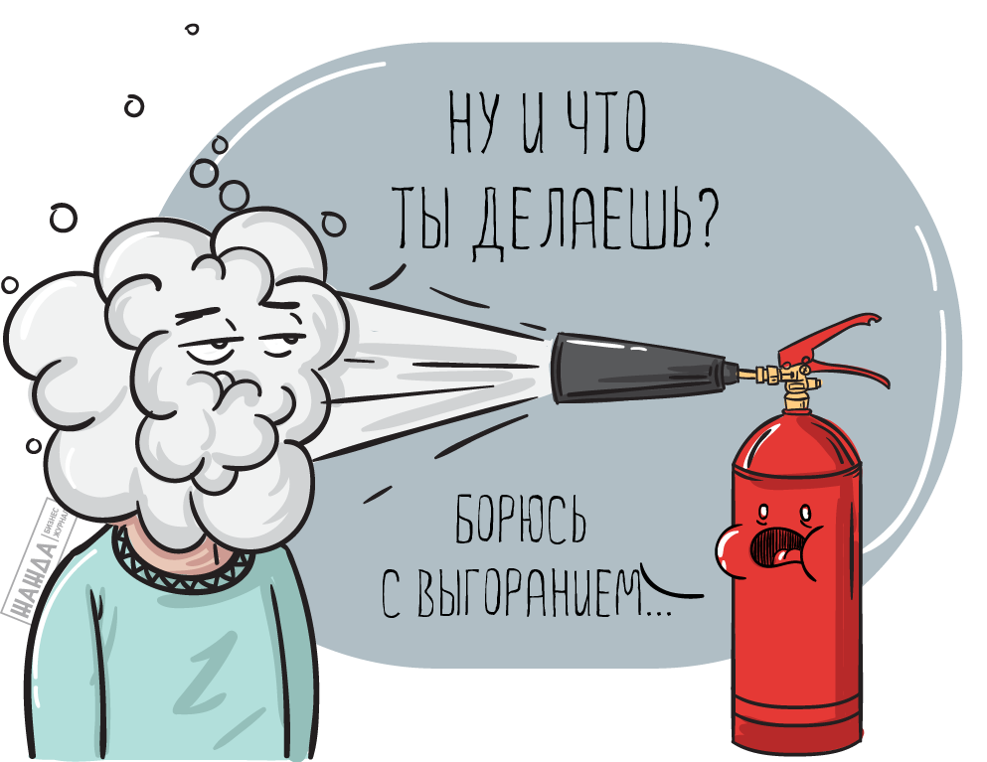
Синдром эмоционального выгорания известен с прошлого века
Под этим словосочетанием подразумеваются изменения в поведении человека, проявляющиеся вследствие эмоционального истощения
Чаще всего термин «эмоциональное выгорание» связывают с деятельностью работников, чья профессия связана с помощью людям (врачи, спасатели, медсестры, работники социальных служб, педагоги)

Slide 4
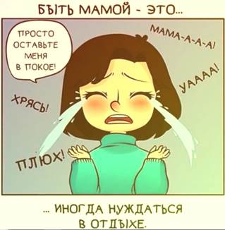
Однако существует и особая категория граждан, подвергающихся эмоциональному истощению, о которой почему-то у нас не принято говорить. Это родители…

Slide 5
Симптомы

Slide 6
Диагностическое упражнение «Стирка»
Представьте себе, что вы живёте в те времена, когда все стирали бельё вручную и развешивали его для просушки на улице. У вас в корзине скопилась гора грязного белья, и вам нужно обязательно сегодня его выстирать. Однако, выглянув в окно, вы видите, что небо покрыто тяжёлыми свинцовыми тучами. Какие мысли при этом приходят вам в голову?

Slide 7
«Вот так дела! Может быть, мне стоит отложить стирку до завтра? Но тогда что, же мне потом надеть?»
2. «Подожду немного, может быть, погода наладится».
3. «Сегодня по прогнозу не должна быть такая погода».
4. «Не важно, пойдёт дождь или нет, я всё-таки начну стирку».
Интерпретация ответов
Когда к скучным домашним делам добавляется ещё и плохая погода, человек невольно оказывается в стрессовой ситуации. Ваша реакция на неудачу в день намеченной стирки является показателем, отражающим уровень стресса, испытываемого вами в жизни.

Slide 8
«Вот так дела! Может быть, мне стоит отложить стирку до завтра? Но тогда что, же мне потом надеть?»
1. Если вы выбрали первый вариант, то по шкале от 0 до 100 уровень стресса у вас достигает отметки 80.
Вы позволяете оказывать влияние на свою жизнь всем мелким неприятностям, которые могут с вами случиться. Вы настолько подвержены воздействию стресса, что малейшие препятствия и неудачи могут испортить вам настроение на длительное время.
Вам пора взять отпуск и хорошенько отдохнуть, пока это стрессовое состояние не отразилось отрицательно на вашем здоровье.

Slide 9
«Подожду немного, может быть, погода наладится».
2. Если вы надеетесь, что погода может улучшиться, то уровень стресса, испытываемого вами, составляет 50.
Неблагоприятные обстоятельства не сбивают вас с толку, и вы продолжаете сохранять позитивное восприятие жизни даже при возникновении непредвиденных неприятных условий. Вы по-прежнему стараетесь справляться с возникающими проблемами, и в результате всё складывается благополучно.
Не забывайте, что не всякий стресс является отрицательным. Относитесь к препятствиям и неудачам, происходящим в вашей жизни, как к стимулу, побуждающему вас преодолевать их.

Slide 10
«Сегодня по прогнозу не должна быть такая погода».
3. Если вы выбрали 3 вариант, то уровень испытываемого вами стресса близок к нулю.
Вы не позволяете мелким неприятностям и проблемам испортить вам день и не видите причины тревожиться по поводу их возникновения.
Возможно, вы открыли для себя очень хорошую, мудрую житейскую философию: ваши беспокойство и волнение не станут препятствием для дождя, он всё равно пойдёт.

Slide 11
«Не важно, пойдёт дождь или нет, я всё-таки начну стирку».
4. Если вы ответили, что начнёте стирать независимо от того, будет идти дождь или нет, то уровень испытываемого вами стресса равен 100.
Вы ощущаете гнёт такого количества неблагоприятных обстоятельств в своей жизни, что не обращаете внимания на существующие реальные условия и пытаетесь делать невозможное, чтобы их изменить.
Когда вам это не удаётся, то вы сталкиваетесь с ещё более серьёзной проблемой и, следовательно, испытываете ещё более сильный стресс, чем прежде.

Slide 12
Как преодолеть синдром эмоционального выгорания?

Slide 13
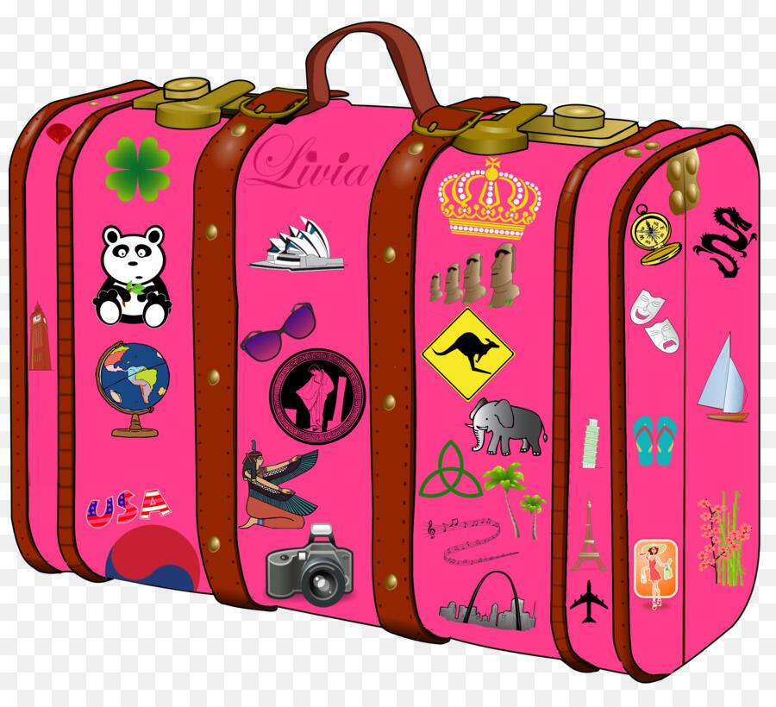
Упражнение «Антистрессовый чемоданчик»
У нас впереди долгая жизнь, чтобы прожить ее счастливо каждый из вас сейчас соберет «антистрессовый чемоданчик» в дорогу.
У каждого рисунок открытого чемоданчика. Сейчас мы будем с вами рассматривать разные способы снятия стресса, а вы будете записывать на своем чемодане те, которые вас заинтересовали. В конце занятия у каждого получится антистрессовый чемоданчик, который поможет вам выходить из разных отрицательных ситуаций.

Slide 14
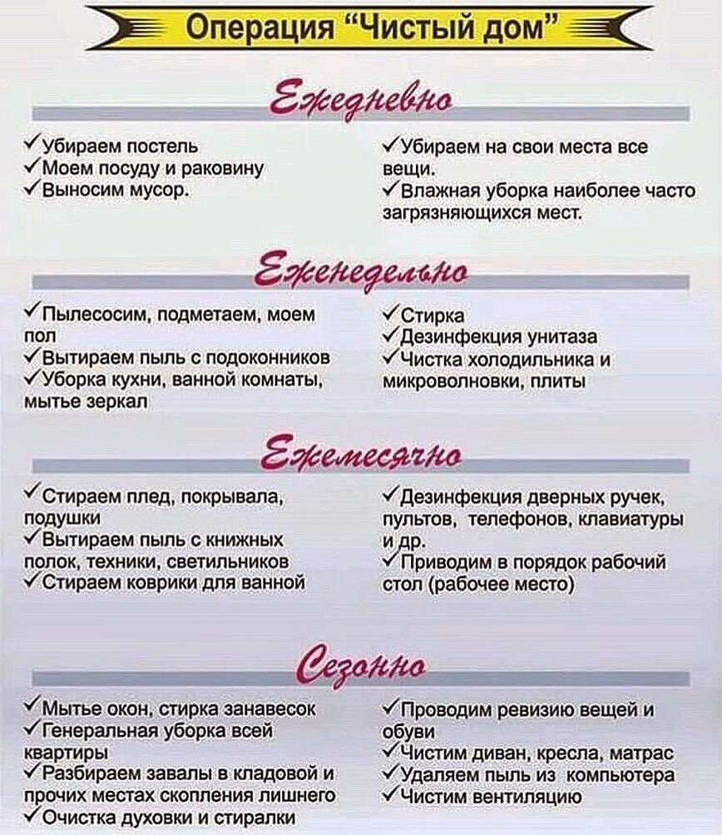
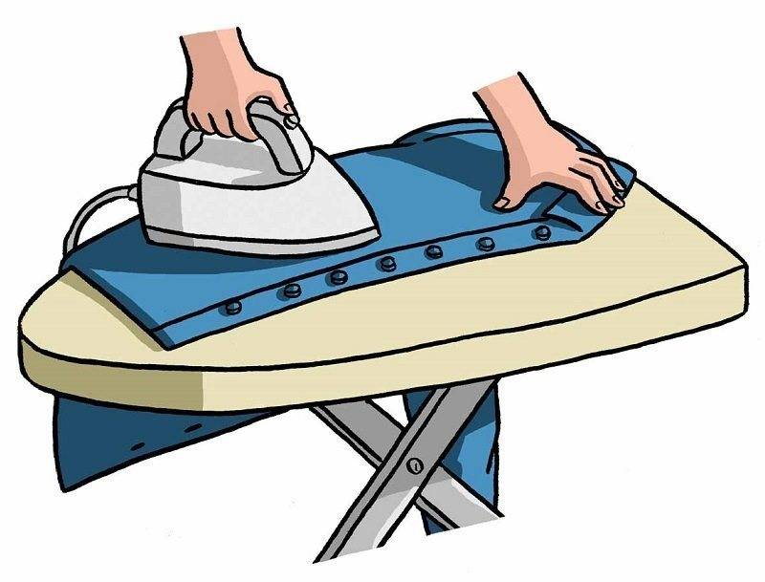
Отложите второстепенные дела
Научитесь сбрасывать «балласт»: забудьте второстепенные дела, которые собирались переделать, отложите их, подумайте о себе, ведь истощенный родитель не сможет полноценно справляться со своими родительскими обязанностями.

Slide 15
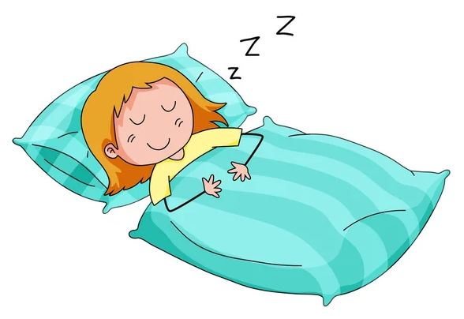
Высыпайтесь
Чтобы избежать истощения организма, следует высыпаться хотя бы несколько раз в неделю.
Обеспечьте себе стабильный восьми-девятичасовой сон.
Будет хорошо, если вы научитесь ложиться до полуночи и вставать не позднее семи-восьми утра. Для поддержания здоровья врачи рекомендуют именно такой график.

Slide 16
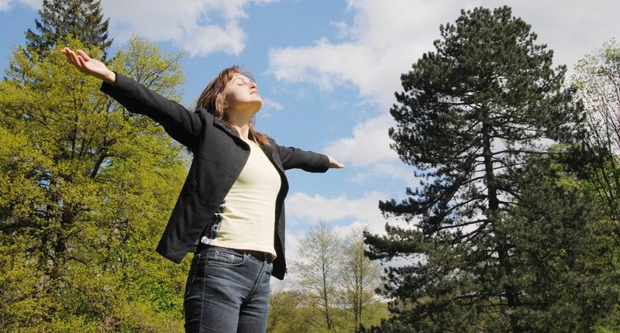
Гуляйте на свежем воздухе
Прогулки по 40 минут в день даже в городе могут существенно улучшить ваше эмоциональное состояние
Лесная терапия улучшает здоровье и снижают уровень стресса
В Японии уже сорок лет практикуют философию синрин-йоку — с японского дословно переводится, как «лесное купание» (синрин – лес, йоку – ванна). Это лесные прогулки, суть которых — в наслаждении природой и поиске единения с ней.

Slide 17
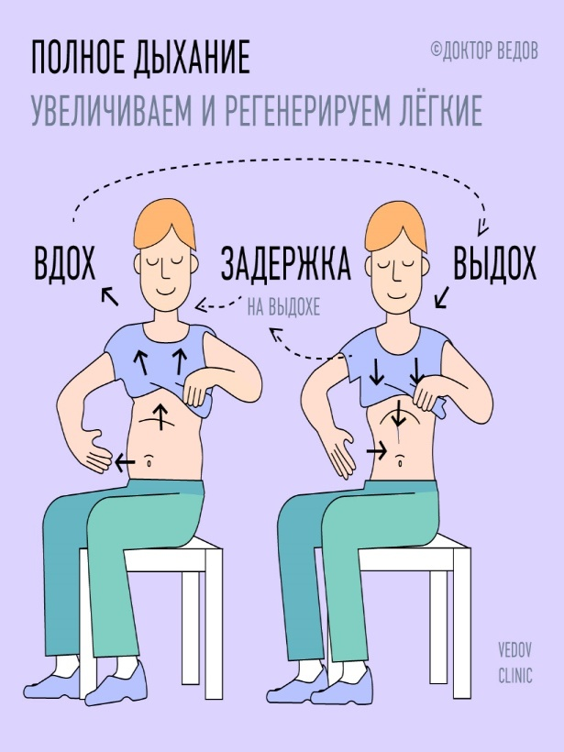
Дыхание
Управление дыханием — это эффективное средство влияния на тонус мышц и эмоциональные центры мозга.
Медленное и глубокое дыхание (с участием мышц живота) понижает возбудимость нервных центров, способствует мышечному расслаблению, то есть релаксации.
Частое (грудное) дыхание, наоборот, обеспечивает высокий уровень активности организма, поддерживает нервно-психическую напряженность.
Упражнение «Вверх по радуге»
Встаньте, закройте глаза, сделайте глубокий вдох и представьте себе, что с этим вдохом вы взбираетесь вверх по радуге, и, выдыхая, съезжаете с нее как с горки.
Вдох должен быть максимально полным и плавным, так же как и выдох. Между выдохом и следующим вдохом должна быть небольшая пауза. Повторите три раза.
Упражнение «Пушинка»
Представьте, что перед вашим носом на расстоянии 10–15 см висит пушинка. Дышите только носом и так плавно, чтобы пушинка не колыхалась.

Slide 18
Антистрессовая еда

Slide 19
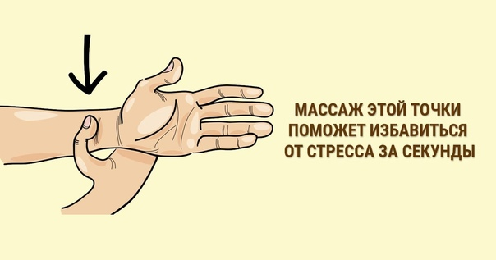
Антистрессовая гимнастика, массаж

Slide 20
Ищите «внутренний ресурс»
Используйте все возможные ресурсы, которые помогут вам улучшить эмоциональное состояние. Это могут быть хобби, поход в кино или кафе, поездка за город, встречи с друзьями.

Slide 21
Используйте принцип «позитивности»
Истинной причиной стресса являются не люди, не разочарование, не ошибки, а то, как Вы к этому относитесь
«Кто волнуется раньше, чем положено, тот волнуется больше, чем положено»
Постарайтесь находить позитивные последствия из любой неприятности
Не забывайте себя хвалить! (в случае успеха мысленно говорим: «Умница», «Здорово получилось», «Я отлично справилась!», «Как я люблю себя!»)

Slide 22
Формула «ЛДТ» =
= Любите + Действуйте + Творите

Slide 23
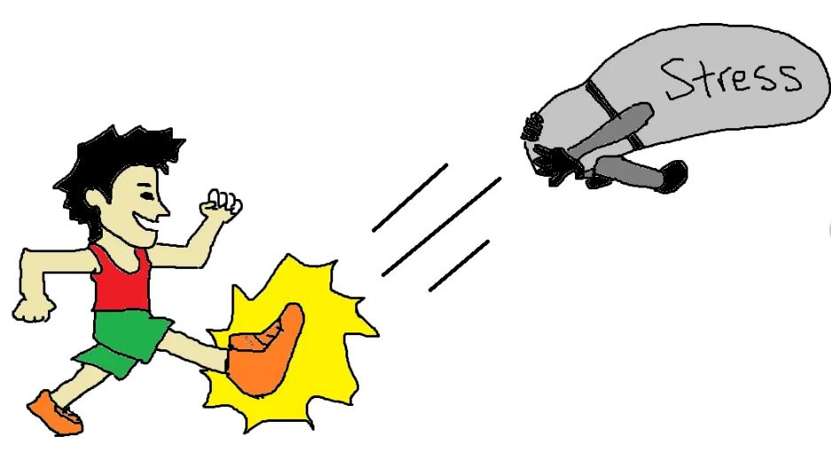
Физические нагрузки
Любая деятельность, особенно физический труд – в стрессовой ситуации выполняет роль громоотвода
Спорт — наш верный помощник в борьбе со стрессом, это подтверждают и психологи. («Спорт улучшает наше состояние: снижает содержание в крови кортизола, гормона стресса, стимулирует выработку эндорфинов, гормонов счастья, и тем самым не позволяет отрицательным эмоциям управлять нашей жизнью»)
Отлично для борьбы со стрессом подходят водные виды спорта: плавание, аквааэробика, бег в воде. Они практически не вызывают травм и позволяют полностью “растворить” вес своего тела в воде, испытать новые ощущения.

Slide 24
Творите:
Любая творческая работа может исцелять от переживаний:
рисуйте;
танцуйте;
пойте;
лепите;
шейте.

Slide 25
Спасибо за внимание

